Slide 1
Analyse des Données Massives avec Hadoop
Présenté par :
Sanor Camara
Papa Boubacar Diop
Sous la supervision de :
Mme Mously Diaw

Slide 2
Plan
01
Introduction
02
Ecosystème Hadoop
03
Principaux composants d’Hadoop : HDFS, MapReduce et YARN
04
Applications, avantages et inconvénients de Hadoop
05
Conclusion
02

Slide 3
01 Introduction

Slide 4

01 Introduction
Dans le monde numérique actuel, les organisations sont confrontées à des quantités de données sans précédent, souvent qualifiées de "Big Data". Hadoop offre une solution puissante pour gérer, traiter et analyser ces ensembles de données complexes et volumineux.
04

Slide 5
01 Introduction
Qu'est-ce que le Big Data et pourquoi Hadoop ?
Le Big Data
Pourquoi Hadoop ?
Le Big Data se caractérise par son volume, sa variété, sa vélocité et sa véracité. Il englobe des données structurées, semi-structurées et non structurées, provenant de sources diverses telles que les réseaux sociaux, les capteurs IoT et les transactions en ligne. L'analyse de ces données offre des perspectives précieuses pour la prise de décision.
Hadoop est une plateforme open source conçue pour le stockage et le traitement distribué de grands ensembles de données sur des clusters de serveurs standards. Sa capacité à gérer des volumes massifs de données, sa tolérance aux pannes et son évolutivité en font un choix idéal pour l'analyse du Big Data.
05

Slide 6
02 Ecosystème Hadoop

Slide 7
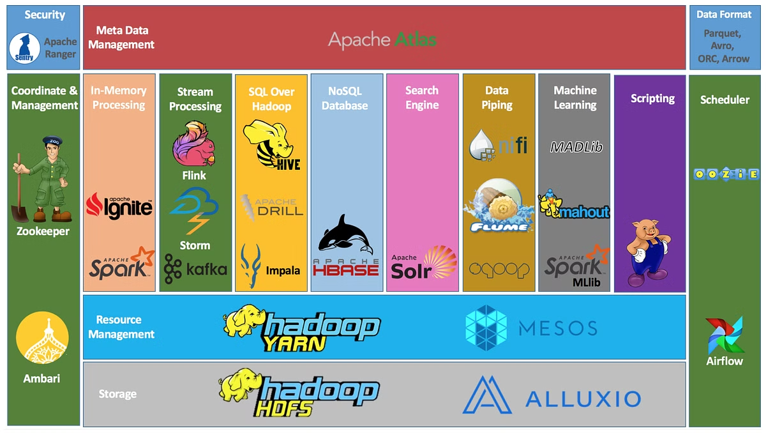




02 Ecosystème Hadoop
HDFS
Le Hadoop Distributed File System est le système de fichiers distribué de Hadoop, conçu pour stocker de grandes quantités de données de manière fiable et accessible à travers un cluster de machines.
MapReduce
Le modèle de programmation MapReduce permet de traiter les données en parallèle, en divisant les tâches en phases de "Map" (transformation) et de "Reduce" (agrégation).
YARN
Yet Another Resource Negotiator est le gestionnaire de ressources de Hadoop, responsable de l'allocation des ressources du cluster aux différentes applications et tâches en cours d'exécution.
Autres Composants
L'écosystème Hadoop comprend également Hive (entrepôt de données), Pig (langage de script), Spark (traitement en mémoire) et bien d'autres outils.
07

Slide 8
02 Ecosystème Hadoop
08

Slide 9
03 Principaux composants de Hadoop

Slide 10
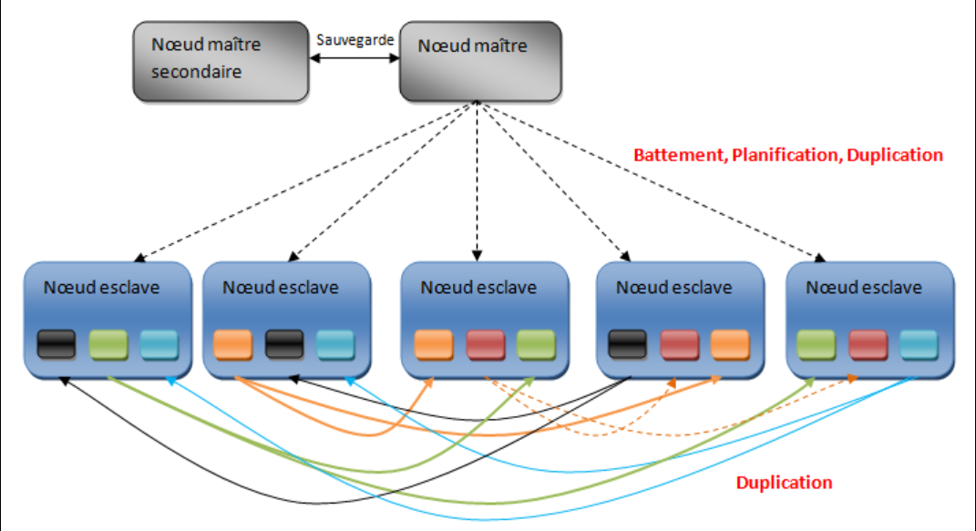
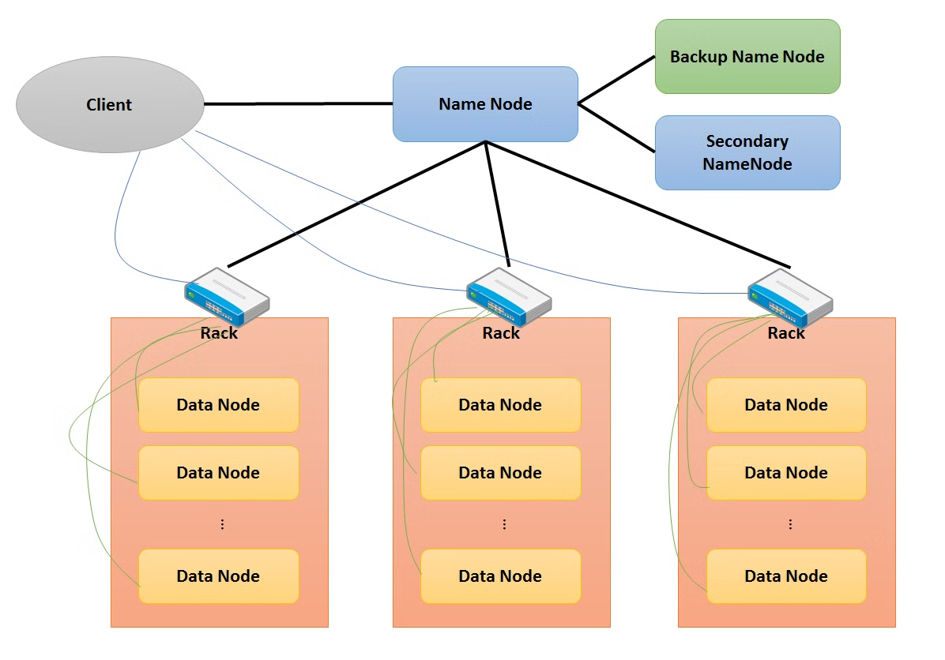
03 Principaux composants de Hadoop
HDFS : Le Système de Fichiers Distribué Hadoop
Stockage Distribué
Tolérance aux Pannes
1
HDFS divise les fichiers en blocs qui sont stockés sur différents nœuds du cluster, assurant ainsi la distribution des données et la tolérance aux pannes. Les données sont répliquées pour garantir la disponibilité.
2
La réplication des blocs de données sur plusieurs nœuds assure la tolérance aux pannes. Si un nœud tombe en panne, les données restent accessibles à partir des répliques situées sur d'autres nœuds.
Scalabilité
Architecture Maître/Esclave
3
HDFS est conçu pour évoluer horizontalement, permettant d'ajouter facilement des nœuds au cluster pour augmenter la capacité de stockage et la puissance de traitement.
4
HDFS utilise une architecture avec un NameNode (maître) qui gère les métadonnées, et des DataNodes (esclaves) qui stockent les blocs de données.
10

Slide 11
03 Principaux composants de Hadoop
HDFS : Le Système de Fichiers Distribué Hadoop
11

Slide 12



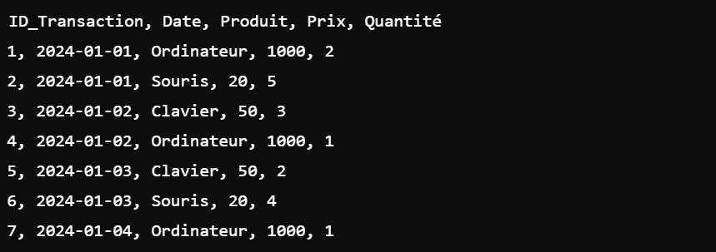
03 Principaux composants de Hadoop
MapReduce : Le Modèle de Programmation Hadoop
Map
Shuffle
Reduce
La phase de "Map" prend en entrée les données et les transforme en paires clé-valeur. Chaque tâche de "Map" est exécutée en parallèle sur différents nœuds du cluster.
La phase de "Shuffle" regroupe les paires clé-valeur par clé, en les envoyant aux nœuds qui exécuteront la phase de "Reduce" pour chaque clé.
La phase de "Reduce" prend en entrée les paires clé-valeur regroupées et effectue une agrégation pour produire le résultat final. Chaque tâche de "Reduce" est exécutée en parallèle.
12

Slide 13
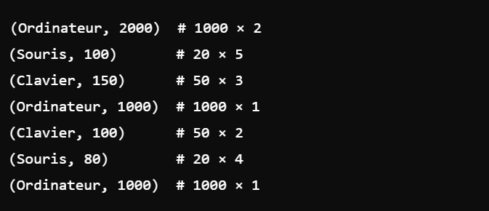
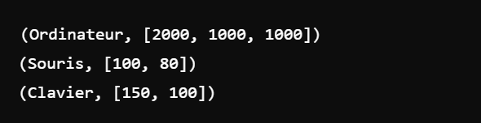
03 Principaux composants de Hadoop
MapReduce : Le Modèle de Programmation Hadoop
Map
Shuffle
La phase de "Map" prend en entrée les données et les transforme en paires clé-valeur. Chaque tâche de "Map" est exécutée en parallèle sur différents nœuds du cluster.
La phase de "Shuffle" regroupe les paires clé-valeur par clé, en les envoyant aux nœuds qui exécuteront la phase de "Reduce" pour chaque clé.
12

Slide 14
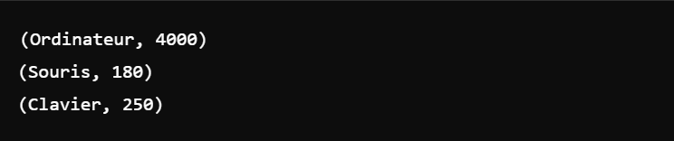
03 Principaux composants de Hadoop
MapReduce : Le Modèle de Programmation Hadoop
Reduce
Shuffle
La phase de "Reduce" prend en entrée les paires clé-valeur regroupées et effectue une agrégation pour produire le résultat final. Chaque tâche de "Reduce" est exécutée en parallèle.
La phase de "Shuffle" regroupe les paires clé-valeur par clé, en les envoyant aux nœuds qui exécuteront la phase de "Reduce" pour chaque clé.
12

Slide 15
03 Principaux composants de Hadoop
MapReduce : Le Modèle de Programmation Hadoop
Reduce
La phase de "Reduce" prend en entrée les paires clé-valeur regroupées et effectue une agrégation pour produire le résultat final. Chaque tâche de "Reduce" est exécutée en parallèle.
12

Slide 16
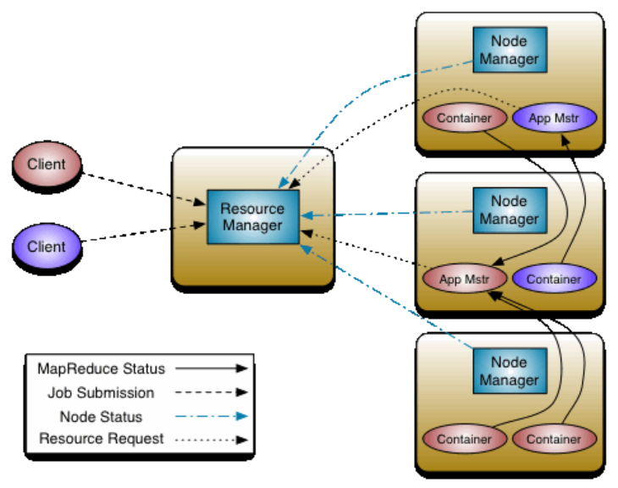
03 Principaux composants de Hadoop
YARN : La Gestion des Ressources dans Hadoop
Resource Manager
1
Le Resource Manager alloue les ressources du cluster aux différentes applications.
Node Manager
2
Les Node Managers gèrent les ressources de chaque nœud et exécutent les tâches qui leur sont assignées.
Application Master
3
L'Application Master négocie les ressources pour une application spécifique et coordonne son exécution.
YARN permet de supporter plusieurs modèles de programmation au-delà de MapReduce, tels que Spark ou Tez. Sa flexibilité et son efficacité en font un élément clé de l'écosystème Hadoop moderne.
13

Slide 17

03 Principaux composants de Hadoop
YARN : La Gestion des Ressources dans Hadoop
Gestion des Ressources
1
YARN gère les ressources du cluster Hadoop, telles que la mémoire et le processeur, en les allouant dynamiquement aux différentes applications et tâches en cours d'exécution.
Flexibilité
2
YARN permet d'exécuter différentes applications sur le même cluster Hadoop, y compris des applications MapReduce, Spark, et d'autres frameworks de traitement de données.
Efficacité
3
YARN optimise l'utilisation des ressources du cluster, en allouant dynamiquement les ressources en fonction des besoins de chaque application, améliorant ainsi l'efficacité globale du cluster.
14

Slide 18
04 Applications, avantages et inconvénients

Slide 19

04 Applications, avantages et inconvénients
Cas d'utilisation : Exemples Concrets d'Analyse avec Hadoop
Analyse des Logs Web
Traitement des logs pour identifier les tendances d'utilisation, les erreurs, et les performances du site web.
Analyse des Réseaux Sociaux
Analyse des sentiments, identification des influenceurs, et suivi des tendances sur les réseaux sociaux.
Recommandation de Produits
Analyse des données d'achat pour recommander des produits pertinents aux clients.
15

Slide 20
04 Applications, avantages et inconvénients
Hadoop vs. Autres Technologies Big Data
Spark
NoSQL
Spark est un framework de traitement de données en mémoire qui offre des performances supérieures à MapReduce pour certaines tâches, notamment le traitement itératif et l'analyse en temps réel.
Les bases de données NoSQL, telles que MongoDB et Cassandra, offrent une flexibilité et une évolutivité supérieures à celles des bases de données relationnelles traditionnelles pour le stockage et la gestion des données non structurées.
16

Slide 21
04 Applications, avantages et inconvénients
Hadoop vs. Autres Technologies Big Data
Technologie
Avantages
Inconvénients
Hadoop
Scalabilité, tolérance aux pannes, coût réduit.
Complexité de la programmation, performances pour les analyses interactives.
Spark
Traitement en mémoire, performances élevées pour les analyses interactives.
Coût plus élevé, dépendance à la mémoire.
NoSQL
Flexibilité du schéma, scalabilité.
Complexité de la gestion des transactions, cohérence des données.
17

Slide 22



04 Applications, avantages et inconvénients
Défis et Considérations lors de l'Implémentation d'Hadoop
Sécurité
La sécurité des données est un défi important lors de l'implémentation d'Hadoop, nécessitant la mise en œuvre de mesures de sécurité robustes pour protéger les données contre les accès non autorisés.
Complexité
2
L'implémentation et la gestion d'un cluster Hadoop peuvent être complexes, nécessitant des compétences spécialisées en matière de configuration, de surveillance et de dépannage.
1
Performance
L'optimisation des performances d'un cluster Hadoop est essentielle pour garantir des temps de traitement raisonnables, nécessitant une configuration appropriée et une surveillance continue.
3
18

Slide 23
05 Conclusion

Slide 24

05 Conclusion
Puissant pour l'analyse des données massives
Une solution evolutive
Tolérante aux pannes et rentable pour gérer et traiter de grands ensembles de données.
Bien que son implémentation puisse présenter des défis, les avantages qu'il offre en matière d'analyse des données massives en font un choix incontournable pour les organisations qui cherchent à exploiter la valeur de leurs données.
19

Slide 25
for i in audience :
print("merci de votre
attention")
20

Slide 26
Sources
https://hadoop.apache.org/
https://www.intelligence-artificielle-school.com/
https://www.talend.com/
https://www.databricks.com/
https://datascientest.com/hadoop
https://www.data.gouv.fr/fr/datasets/fichier-fantoir-des-voies-et-lieux-dits/
21

